Slide 1
User Guide EMCS – Shipping Instruction
Jakarta, Jan 2021 • Digital & IT – Innovation / Supply Chain Department
Confidentiality Status Yellow
Notes:
ICC.ICC.SOP.001.R01
Tata Cara Pembuatan dan Pengendalian Dokumen
Procedures for Documents Development and Control
Status Dokumen
Non Confidential: dapat disebarluaskan kepada semua serta kepada pihak eksternal.
Green: hanya beredar sebatas lingkup perusahaan. Bila ingin disebarluaskan ke pihak eksternal harus mendapat persetujuan unit fungsional atau unit bisnis terkait yang menerbitkan dokumen.
Yellow: hanya beredar sebatas lingkup unit fungsional atau unit bisnis. Bila ingin disebarluaskan ke pihak lain, harus mendapat persetujuan dari unit fungsional atau unit bisnis terkait yang menerbitkan dokumen.
Red: hanya beredar pada pihak yang berwewenang saja (rahasia). Bila ingin disebarluaskan ke pihak lain harus mendapat persetujuan dari unit fungsional atau unit bisnis terkait yang menerbitkan dokumen.
Document Status
Non confidential: can be distributed to all including external document.
Green: limited to internal distribution only. If it needs to be distributed externally approval shall be obtained from related functional or business unit whom publish the document.
Yellow: distribution limited to functional unit or business unit only. If it needs to be distributed to others, approval shall be obtained from related functional or business unit whom publish the document.
Red: limited for distribution to authorized persons only. If it needs to be distributed to other persons, approval shall be obtained from related functional or business unit whom publish the document.

Slide 2




Overview
Shipping instruction merupakan dokumen yang dibuat berdasakan cargo list yang sudah di approve oleh tim IMEX.
Flow
Jika PIC BL/AWB adalah Tim IMEX
Dokumen Shipping Summary terbentuk jika CIPL consolidasi
Jika PIC BL/AWB adalah CKB
Dokumen PEB/NPE
Dokumen CL yang sudah approved by IMEX
Tim IMEX membuat dokumen Shipping Instruction dan memilih PIC untuk pembuatan BL/AWB
Tim CKB membuat dokumen PEB/NPE (dokumen user guide terpisah)

Slide 3
Create Shipping Instruction
By Tim IMEX

Slide 4
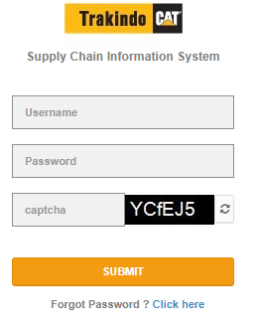
Cara Akses Aplikasi
Buka browser pada computer (Rekomendasi menggunakan google chrome)
Ketik pada browser - http://pis.trakindo.co.id/
Masukkan (username , password dan captcha yang sesuai) dan klik Submit.

Slide 5
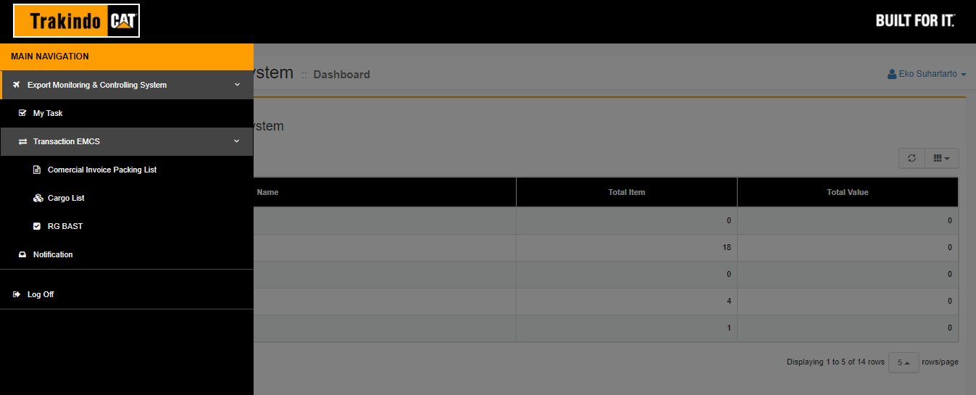
Aplikasi EMCS
Setelah berhasil Login maka lakukan proses berikut:
Klik menu Export Monitoring System
Klik My Task
1
2

Slide 6
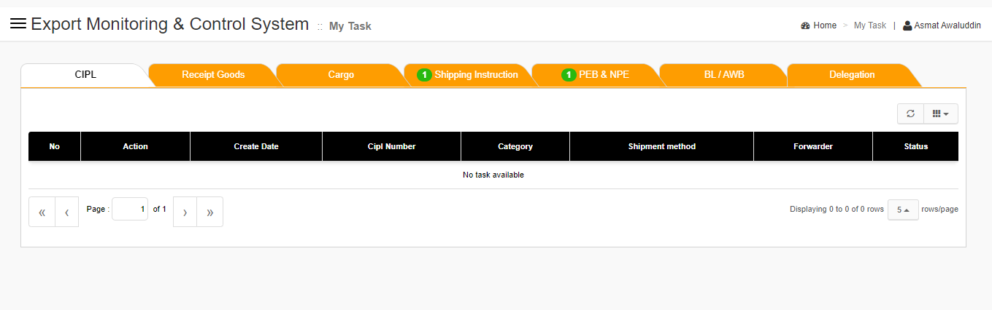
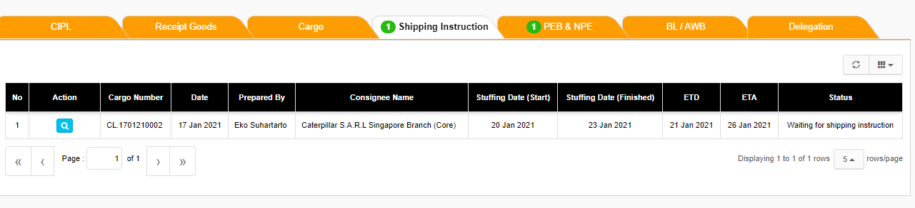
Create Shipping Instruction
Setelah berhasil menampilkan menu my task, maka lakukan proses berikut:
Klik shipping Instruction note : apabila ada data yang sedang menunggu di proses, maka system akan menampilkan notifikasi warna hijau
Sistem akan menampilkan halaman tab shipping instruction seperti pada gambar no 2
Klik action. Dan system akan menampilkan halaman shipping instruction
1
2
3

Slide 7
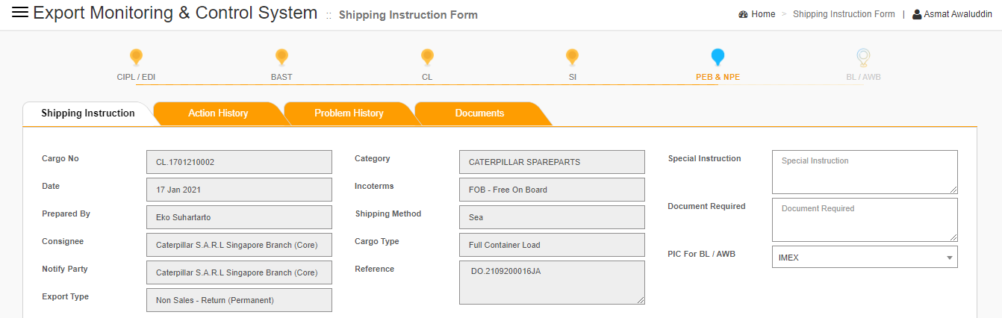
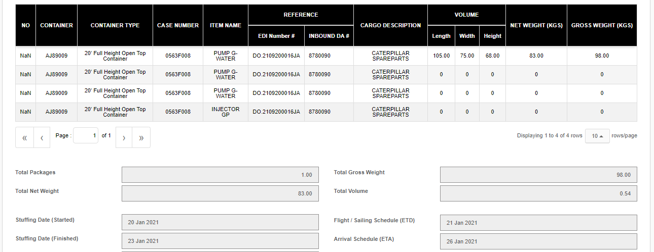
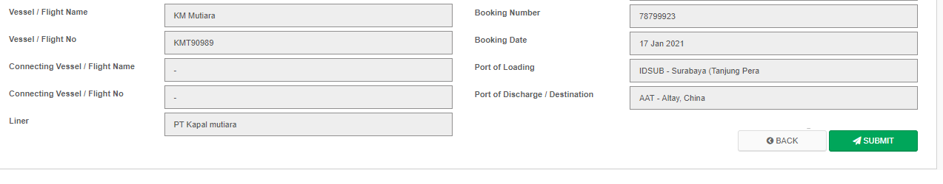
Create Shipping Instruction
Setelah berhasil menampilkan shipping instruction form, maka lakukan langkah berikut:
Isi kolom special instruction
Isi kolom document requirement
Pilih PIC for BL/AWB Note: PIC ini yang akan menentukan siapa yang akan membuat dokumen PEB/NPE dan BL/AWB nya
Klik submit untuk menyimpan dan mengirimkan dokumen ke step selanjutnya
4
5
6
7

Slide 8
Non Core BPM
Digital & IT - Innovation
Ict.bpm@trakindo,co.id

